Slide 1
«Вопросы математической грамотности при обучении математике: понимание, анализ, измерение»
Тяглова Елена Григорьевна, к.ф-м.н., доцент ЦМО КК ИПК,
Крохмаль Светлана Владимировна, зав. ЦМО КК ИПК

Slide 2
Мониторинг формирования функциональной грамотности
проект, направленный на формирование способности обучающихся применять в жизни полученные в школе знания.
Главная задача – разработка новой системы учебных заданий для обучающихся 5-9 классов на основе системно-деятельностного подхода.
Проект реализуется с целью повышения качества и конкурентоспособности российского образования в мире.

Slide 3
Общие подходы к оценке функциональной грамотности учащихся основной школы
Основой для разработки инструментария для оценки функциональной грамотности являются материалы международного исследования PISA (Programme for International Student Assessment – программа международной оценки учащихся) (концептуальные рамки, примеры заданий и результаты выполнения заданий российскими учащимися). При этом используются все отечественные инновационные разработки в данной области.

Slide 4
Команда проекта
Министерство просвещения Российской Федерации;
Институт стратегии развития образования Российской академии образования;
Московский центр качества образования;
Национальный исследовательский университет Высшая школа экономики;
Издательство «Просвещение».

Slide 5
Вопросы для взаимодействия
1) Что за задания, их особенности?
2) Что такое математическая грамотность?
3) Каковы сроки мониторинга и контроля?
4) Какой ресурс ЦМО в данном направлении?

Slide 6
Задачи PISA
Скорость гоночной машины
Парусные корабли

Slide 7
Особенности заданий
Задача отличается от привычной учебной. Контекст приближен к реальной ситуации;
Наличие текста, описывающего ситуацию в разных формах (информация может быть представлена рисунками, графиками, диаграммами и т.д.);
Задача может содержать лишние данные;
Для решения задания необходимо удерживать все условия и контролировать процесс решения;
При ответе задавать самостоятельно точность данных с учетом условий задачи;
Использовать здравый смысл, перебор возможных вариантов, метод проб и ошибок;

Slide 8
Структура заданий pisa
Контекст (личный, научный, профессиональный, общественный).
Содержание (количество, пространство и форма, изменения и зависимости, неопределенность и данные).
Когнитивные процессы (применять, формулировать, интерпретировать, рассуждать).
Сложность задания (1 – 6 уровни сложности)

Slide 9
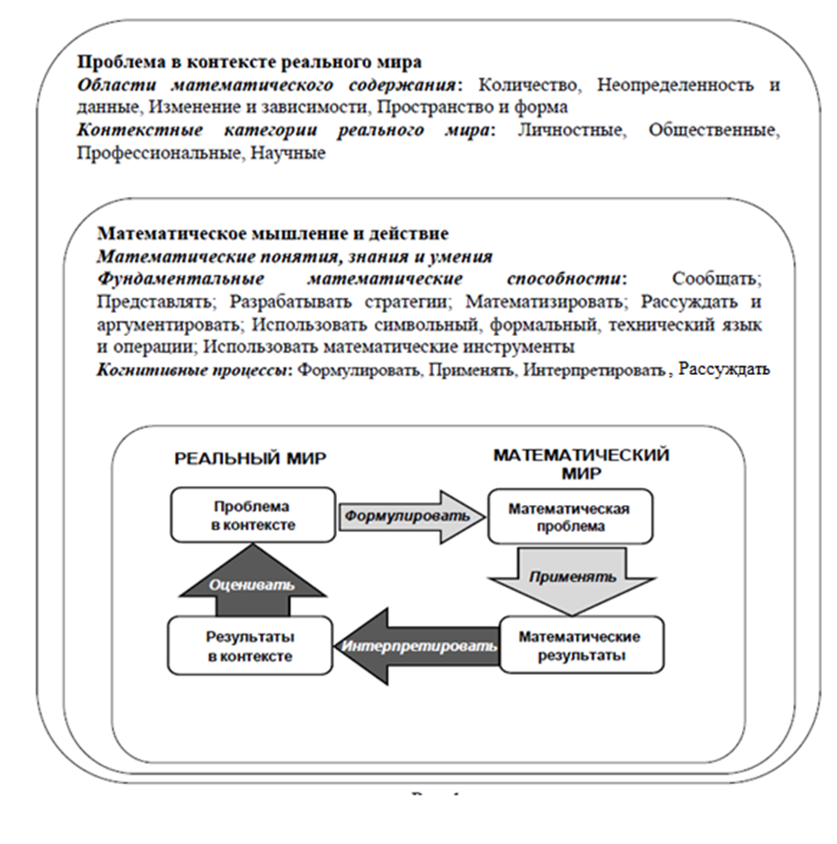

Slide 10
Математическая грамотность
способность индивидуума проводить математические рассуждения и формулировать, применять, интерпретировать математику для решения проблем в разнообразных контекстах реального мира.
Она включает использование математических понятий, процедур, фактов и инструментов, чтобы описать, объяснить и предсказать явления.
Она помогает людям понять роль математики в мире, высказывать хорошо обоснованные суждения и принимать решения, которые необходимы конструктивному, активному и размышляющему гражданину.

Slide 11
Типичные и нетипичные задачи
Задача 2
Есть два сплава. Первый - содержит 10 % никеля, второй – 30% никеля. Из этих двух сплавов получили третий массой 200 кг, содержащий 25% никеля. Какова масса первого сплава и масса второго в составе третьего сплава?
Задача 3
Владелец кондитерской хочет быстрее продать дорогие шоколадные конфеты, но не снижать на них цену. Для этого он думает сделать ассорти, смешав шоколадные конфеты по 350 рублей за килограмм с более дешевой карамелью по 72 рубля за килограмм. Сколько шоколадных конфет и карамели должно быть в этом ассорти, чтобы его стоимость была приблизительно 149 рублей за килограмм?

Slide 12
Типичные и нетипичные задачи
Обе задачи имеют аналогичную структуру и одинаковую модель для решения
xA+(N-x)B=NC

Slide 13
Мониторинги образовательных результатов в РФ
Государственная итоговая аттестация (ЕГЭ и ОГЭ)
ВПР
ККР
«Мягкий мониторинг»
2019-2020 Разработка материалов
2019-2020 Апробация
2020-2023 Масштабный мониторинг

Slide 14
Процедуры контроля образовательных результатов в РФ
Министерство Просвещения РФ и Федеральная служба по надзору в сфере образования и науки: Утверждена ведомственная целевая программа «Качество образования» на 2019 – 2025 г.г. (приказ Федеральной службы по надзору в сфере образования и науки № 39 от 22.01.2019 г.)
PISA (2021, 2024).
Региональная оценка по модели (PISA 2021).

Slide 15
Ресурсы ЦМО КК ИПК
Сентябрь 2019 – Декабрь 2019
В сетевом сообществе организация тестирования по открытым заданиям PISA, с возможностью обсуждения нюансов и способов решений.
Исследовательская работа с группой педагогов по вопросам: формирование умений у учащихся по решению заданий направленных на формирование математической грамотности, эффективное включение данных заданий в образовательный процесс.
Семинар «Финансовая математика на уроках в основной и старшей школе. Сбережения и инвестиции. Расчеты с использованием банковских карт. Страхование».

Slide 16
Ресурсы ЦМО КК ИПК
Январь – май 2020 г.
Семинары по тематике «Формирование математической грамотности на уроках математики» (Определение характеристик заданий, трансформация учебных задач в задачи, направленные на формирование математической грамотности, методики включения заданий в образовательный процесс).
Конкурс для педагогов по данной тематике.

Slide 17
Ресурсы ЦМО КК ИПК
Сентябрь 2019 – Декабрь 2019
Тренинги по подготовке учащихся к ОГЭ и ЕГЭ:
Задача 17 ЕГЭ. Модуль «Банки, вклады, кредиты». Тяглова Е.Г.
Задача 17 ЕГЭ. Модуль «Задачи на оптимальный выбор». Тяглова Е.Г.
Задача 16 ЕГЭ (24-26 ОГЭ). Модуль «Окружность» Тяглова Е.Г.
Задача 16 ЕГЭ (24-26 ОГЭ). Модуль «Треугольники и четырехугольники» Тяглова Е.Г.
Задача 18 ЕГЭ. Полякова Т.В.
Задача 19 ЕГЭ. Васильева Р.Л.

Slide 18
Благодарю за внимание!

